Slide 1

مقتطفات من كتاب
دكتور مصطفى أبو سعد
حول الأطفال المزعجون
من إعداد الأستاذة : بهيجة ولد بن الطيب

Slide 2
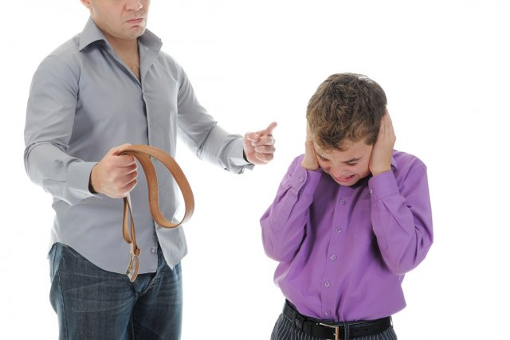

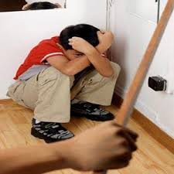
تعريف الضرب
الضرب هو أسلوب انهزامي من الكبار وسياسة غير صحيحة في التربية لأنها وسيلة المتسرع ومن لا يقدر على التحكم في انفعالاته وضبط غضبه.

Slide 3
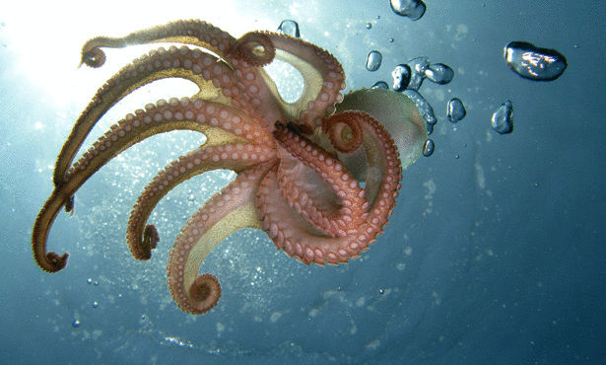
النتائج السلبية
للضرب

Slide 4
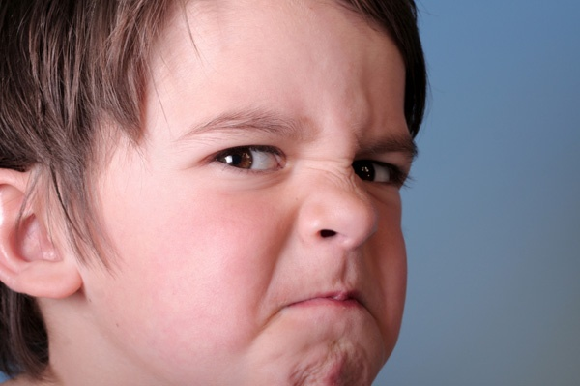

ضرب الطفل يولد كراهية له تجاه ضاربه

Slide 5
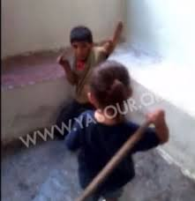
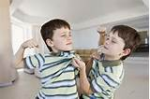
الضرب يعلم الطفل أن القوة البدنية تمثل الطريقة الملائمة لتفريغ الغضب

Slide 6
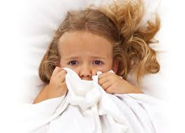

الضرب يبعد الطفل عن تعلم المهارات الحياتية (فهم الذات-الثقة بالنفس-الطموح-النجاح...)

Slide 7
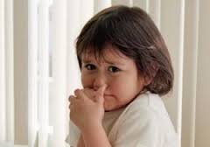
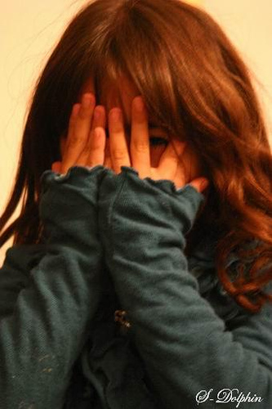
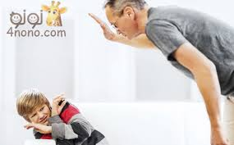
الضرب يبعد عن الإخلاص ويقرب من الرياء والخوف من الناس

Slide 8
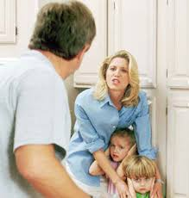
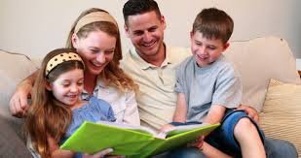
الضرب يلغي الحوار والأخذ والعطاء في الحديث ويضيع فرص التفاهم

Slide 9
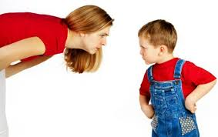
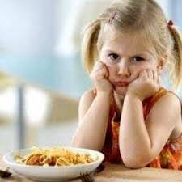
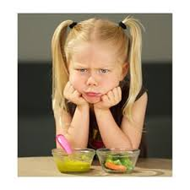
الضرب يزيد حدة العناد عند الأطفال ويجعلهم عدوانيين

Slide 10
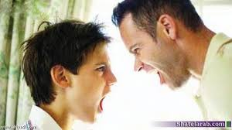
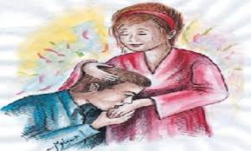
الضرب يقتل التربية المعيارية القائمة على الاقتناع وبناء المعايير الضرورية لفهم الأمور والتمييز بين الخطأ والصواب

Slide 11
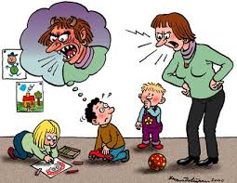
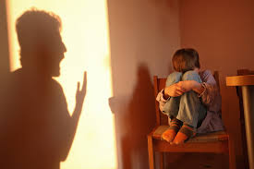
تجنب الصراخ لأنه يؤدي إلى:

Slide 12
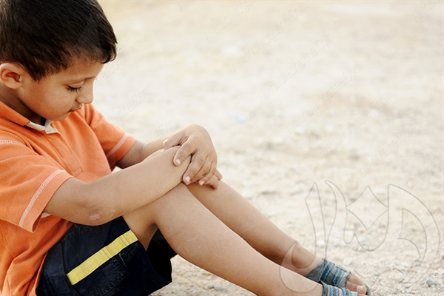
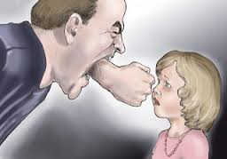
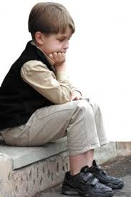
تحطيم لمعنوياته

Slide 13
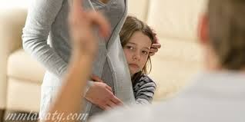
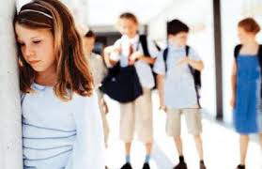
سحب الثقة بالنفس

Slide 14
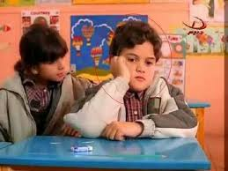
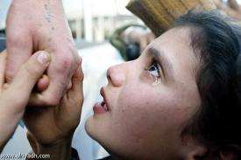
إهانة الطفل ومس بكرامته

Slide 15
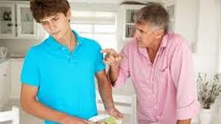
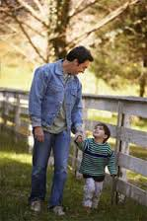
تدمير للعلاقة الإنسانية بين الطرفين

Slide 16
ملاحظة:اعتبرالقران الكريم الصراخ من أنكر الأصوات وشبهه بصوت الحمير

Slide 17

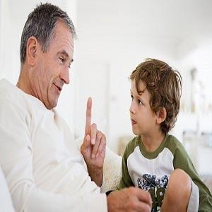
الأسباب الست لعدم إسداء النصح

Slide 18
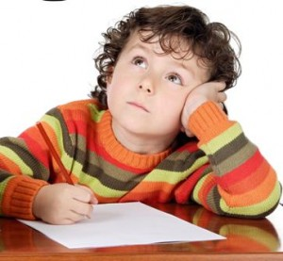
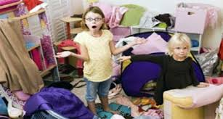
نصيحتكم تمثل تدخلا في قدراته على تنمية شعوره بعدم الثقة والكفاءة في حل المشكلات

Slide 19
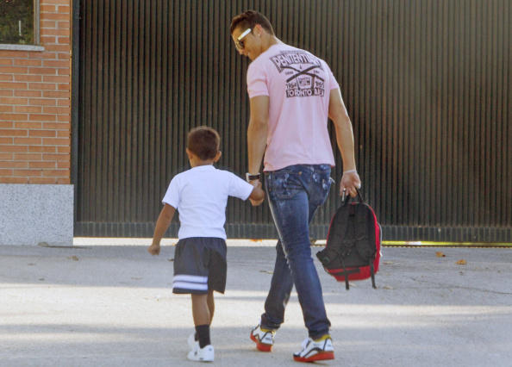

إن نصيحتك تعلمه الاعتماد على الأخر لحل مشكلاته أو تحمل المسؤولية

Slide 20

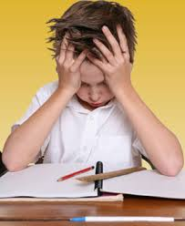
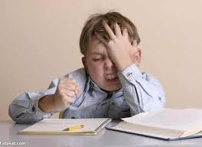
إن نصيحتك توحي إليه بفقدانك الثقة في قدراته

Slide 21
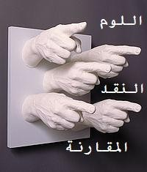
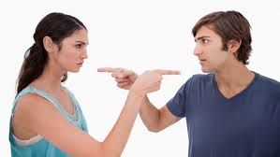
إن نصيحتك تتيح لطفلك فرصة توجيه اللوم إليك إذا لم ينجح

Slide 22

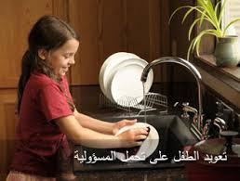
الخطوات التي تجعل طفلك لا يتحمل المسؤولية

Slide 23
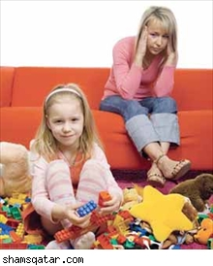

امنحه كل الامتيازات حتى ولو لم يؤد كل التزاماته

Slide 24
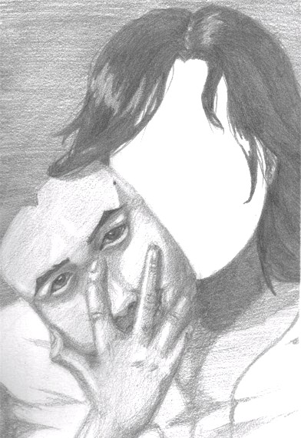
اكذب من أجله

Slide 25
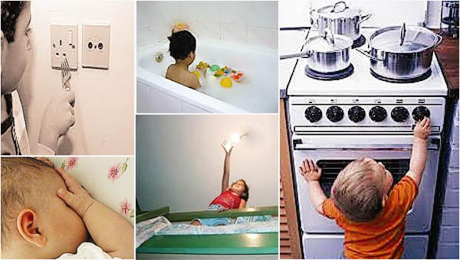
اختلق الأعذار لسلوكه

Slide 26
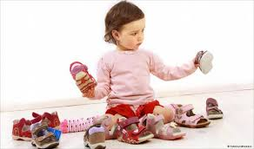
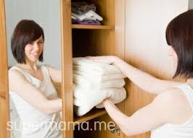
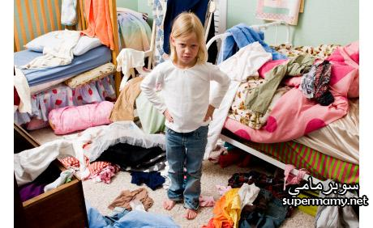
قم بإصلاح أخطائه بنفسك

Slide 27
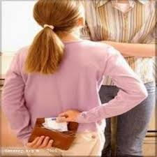
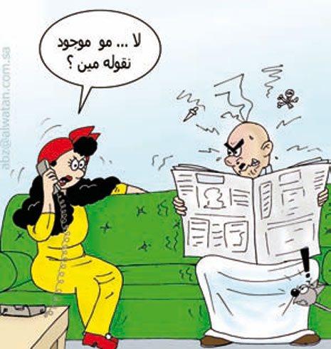
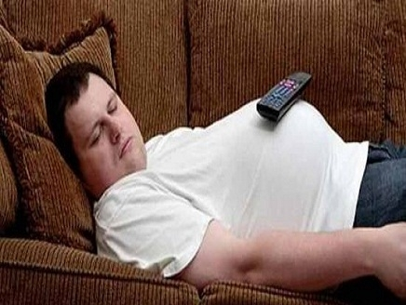
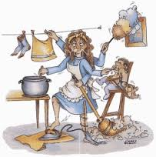
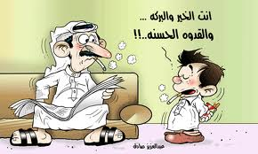
اجعل من نفسك نموذجا ينقصها الالتزام ولا يتحمل المسؤولية

Slide 28
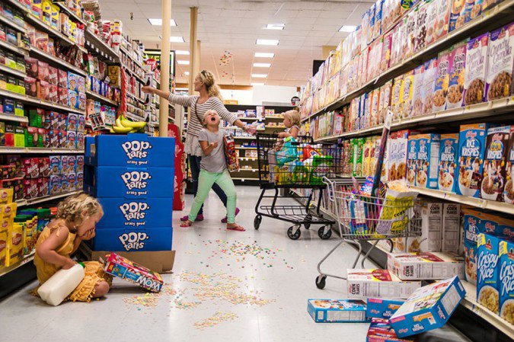
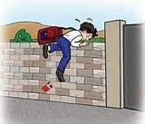
ارفض فكرة أنه باستطاعته أن يرتكب الأخطاء التي يتم اتهامه بها

Slide 29



احرص على أن تخوض معاركه بدلا منه

Slide 30


احرص على فكرة أن تجعله يفلت من العقاب

Slide 31


قم بتحمل مسؤولياته

Slide 32

صعوبة النطق تأتي من:

Slide 33


قلة الكلام مع الصغير

Slide 34


قلة الاهتمام

Slide 35

اضطراب في الابتلاع بسبب عدم تطابق في الأسنان

Slide 36

كيفية معالجة العناد

Slide 37



عبري عن مشاعرك له

Slide 38

ابتسمي وضمي

Slide 39


عدم المواجهة وتعلمي فن الانسحاب الايجابي

Slide 40



ارفعي معنوياته

Slide 41

حاور بهدوء وهدف

Slide 42


كيفية زرع الثقة في نفسية الطفل

Slide 43


امدح طفلك أمام الغير

Slide 44


عامله كطفل واجعله يعيش عمره

Slide 45


ساعده على اتخاذ القرارات بنفسه

Slide 46

ساعده في ربط علاقات اجتماعية

Slide 47

علمه كيف يعمل ضمن فريق

Slide 48
علمه كيف يواجه الفشل عند حدوثه

Slide 49

أخبره أنك تحبه وضمه إلى صدرك

Slide 50

لا تهدده

Slide 51



علمه كيف يكون مسؤولا تجاه تصرفاته

Slide 52


كيفية علاج مشكلة الخوف عند الأطفال

Slide 53

الامتناع عن السخرية مما يخاف منه الطفل

Slide 54

تناقش الطفل في الموضوع الذي يخاف منه ولانطلب منه نسيانه لأنه سيبقى يخيفه

Slide 55


تشجيعه على التحدث عما يخيفه

Slide 56


الابتعاد عن تخويف الطفل عندما لايقوم بعمل ما

Slide 57


تعريض الطفل للموقف بالتدريج مع وجود الأم أوالأب

Slide 58


إشعار الطفل بالأمن النفسي

Slide 59

استخدام أسلوب النمذجة:أي إحضار فيلم للأطفال تغلبوا على الخوف

Slide 60


كيف نسعف طفلا مصابا بفشل دراسي؟

Slide 61


أبرز العناصر الايجابية لديه

Slide 62


ارفع المعنويات لديه وأعطيه أمثلة لأناس حولوا الهزيمة إلى النصر

Slide 63


ابتسم له ولا تغضب

Slide 64


اعقد اتفاقيات مع الطفل

Slide 65


تنظيم الوقت داخل البيت

Slide 66


          صفات الوالدين الايجابية

Slide 67

لا يكفي إعطائه توجيهات بل لابد من المتابعة

Slide 68


            اجتنب العنف مع الطفل فبدلا من إرغامه على الذهاب إلى الفراش قول له هيا نتسابق

Slide 69



امدح واشكر الطفل على السلوك الحسن حتى يصبح عادة لديه كأن نتقول أنت رائع لأنك هادئ

Slide 70


لاتذكر أخطاء الماضي

Slide 71



شارك أطفالك في كل لحظة

Slide 72


اهتم بقراءة كتب الأطفال وشاهد الأفلام المخصصة لهم

Slide 73


عدم التظاهر بالسعادة أو الحب لأنك تشوش عقلية الطفل

Slide 74

لاتوجه ابنك وأنت غاضب

Slide 75

اكتب هده العبارة واقرأها قبل أن تبدأ يومك :علاقتي بطفلي بالغة الأهمية

Slide 76

استمع لأفكارإبنك واسأله :ما الذي أفعله وتشعر بأنه يسعدك؟

Slide 77


تحدث بأسلوب ايجابي مع الطفل مثلا قول:تمسك بالشجرة بدلا من لا تسقط من الشجرة

Slide 78


عامل الطفل كما تحب أن تعامل وخاطبه باللغة التي تحب أن يستعملها (من فضلك ....اعتذر...ولوسمحت..(

Slide 79


اهتم بأن تتنفس بعمق واستحضر الذكريات الجميلة قبل النوم

Slide 80




كيف نتغلب على التوتروالقلق؟

Slide 81


نتغلب على التوتربالمشي السريع

Slide 82


أوالقيام بأي مجهود رياضي قوي

Slide 83


أوبالتدليك

Slide 84

أوبالتحدث للصديق

